Slide 1


Explorando o Appium
Michelli Freitas
Richbert Oliveira
Sara Iglesias
Thalles Sales
Vinicius Levi

Slide 2

O que é Appium?
O Appium é uma ferramenta de automação de testes móveis de código aberto que se tornou uma escolha popular entre desenvolvedores e equipes de teste para automatizar a verificação de aplicativos móveis em dispositivos iOS e Android.

Slide 3
Principais Funcionalidades do Appium
Automatização de Aplicativos Móveis Abrangente
Suporte Multiplataforma
Ampla Variedade de Linguagens de Programação
O Appium oferece suporte à automatização de uma ampla gama de aplicativos
Uma das características marcantes do Appium é sua capacidade de executar testes em plataformas diferentes, como iOS e Android.
O Appium é compatível com diversas linguagens de programação populares, como Java, Python, Ruby, C#, JavaScript e muitas outras

Slide 4
Principais Funcionalidades do Appium
Integração com Ferramentas de Automação
Compatibilidade com Diversos Ambientes de Teste
Testes de Diferentes Naturezas
O Appium oferece integração perfeita com várias ferramentas de automação amplamente utilizadas.
O Appium suporta testes em uma variedade de ambientes, incluindo dispositivos reais, emuladores e simuladores.
O Appium é versátil o suficiente para cobrir diversos tipos de testes, incluindo testes de regressão.

Slide 5



O Appium é amplamente utilizado por empresas de tecnologia, incluindo grandes nomes como Facebook, Microsoft, Amazon e muitas outras. Também é popular em projetos de código aberto e amplamente adotado na comunidade de automação de testes móveis.

Slide 6
Categorização
Técnicas de Teste
Níveis de Teste
Automatização de Testes Móveis
Testes de Unidade, Testes de Integração, Testes de Aceitação
Tipos de Teste
Testes Funcionais, Testes de Regressão

Slide 7
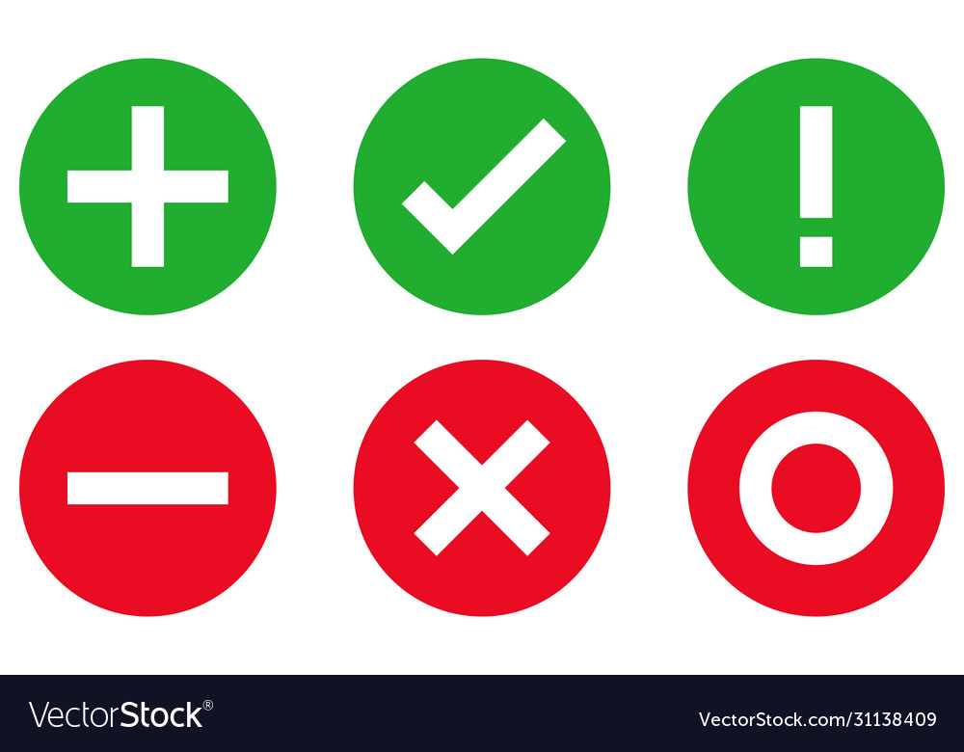
Principais vantagens/desvantagens
Automatização Unificada em Múltiplas Plataformas
Configuração Inicial Desafiadora para Iniciantes
Permite automatizar testes em diversas plataformas, iOS e Android, utilizando um único conjunto de scripts
Iniciar com o Appium pode ser desafiador para iniciantes, devido à configuração inicial complexa e à necessidade de compreender os detalhes técnicos da ferramenta.
Suporte a Múltiplas Linguagens de Programação
Desempenho Mais Lento em Testes com Dispositivos Reais
Altamente flexível, suportando várias linguagens de programação populares
Testar em dispositivos reais pode ser mais demorado devido a limitações físicas, como a velocidade do hardware e as limitações de conectividade
Integração Sem Costura com Ferramentas de Automação
Necessidade de Compreensão da Estrutura do Aplicativo
Integra-se perfeitamente com uma variedade de ferramentas de automação amplamente utilizadas, como o Selenium, XCUITest e UIAutomator.
Para automatizar testes de forma eficaz, é crucial possuir um sólido entendimento da estrutura do aplicativo. Isso pode representar um desafio, especialmente quando se lida com aplicativos complexos

Slide 8
Exemplos de uso

Slide 9
Teste de Aceitação em um Aplicativo de Compras
Imagine um cenário em que você deseja verificar a funcionalidade de um aplicativo de compras de uma loja online. Usando o Appium, é possível automatizar a interação do usuário, como a adição de itens ao carrinho, seleção de opções de pagamento e a finalização do processo de compra. Isso assegura que os clientes tenham uma experiência de compra sem problemas.

Slide 10
Teste de Unidade em um Aplicativo Bancário
Em um aplicativo bancário, uma função crítica é a transferência de fundos entre contas. O Appium pode ser utilizado para automatizar testes de unidade específicos, onde a ferramenta realiza uma série de transações entre contas, verifica saldos e garante que os cálculos estejam corretos. Isso é fundamental para a confiabilidade e segurança das transações financeiras dos usuários.

Slide 11
Teste de Regressão em um Aplicativo de Redes Sociais
Em um aplicativo de redes sociais, é essencial garantir que as atualizações de software não impactem negativamente a experiência do usuário. O Appium pode ser empregado para executar testes de regressão, verificando se as postagens dos usuários são exibidas corretamente após as atualizações. Isso assegura que as funcionalidades principais do aplicativo continuem funcionando conforme o esperado

Slide 12
Demo

Slide 13

Referências
Documentações do Appium - <https://appium.io/docs/en/2.1/> Acesso em 29 de Out. 2023.

